Slide 1
SSH48
エアコン管理システム エアー来んやん！
Notes:
では今から私たち、SSH48のプレゼンを始めさせていただきます

Slide 2
メンバー画像作成中
Notes:
私たちは、PMなかむらけんやの元、木村小島サカイ田中中西のメンバーで開発をしました。

Slide 3
Agenda
01
作品概要
02
実機デモストレーション
03
開発詳細
04
まとめ
Notes:
本日はこの流れで進めさせていただきます

Slide 4
質問.
教室の室温に
不満を感じたことはありませんか？
Notes:
さて皆さんとつぜんですが、教室の室温に不満を持ったことはないでしょうか？
人によって、服装、筋肉量、体質の違いから、適切な室温が違うため不満に思っている人は少なからず存在すると思います。
実際に彼らをご覧ください。
ケース１
彼は、我慢しすぎて授業に集中できなくなってしまいました。
次にこちらをご覧ください
ケース２
残念なことにクラスカーストの頂点の方と対立してしました。
このように、教室の室温のせいで体調を崩したり人間関係に亀裂が入ってしまうことがあります。
また、学校以外に会社のオフィス内でも、室温に不満を持っている方が多く、
次のような調査結果がでています。

Slide 5
黙ってこっそり空調の設定温度を変更したことがある人
63.9%
変更した温度がいつの間にか戻されていた経験がある人
81.2%
※マイナビニュース オフィスのエアコン温度、こっそり変えたことがある人は6割 より
Notes:
実際に三菱が行なった調査では、
オフィスのエアコン温度、こっそり変えたことがある人は6割、
そして、
変更したはずの温度が元に戻っている経験も8割もいる
という調査結果が出ています。
このようにエアコンの温度を不適切だと思いながら作業している人は多く存在することがわかりました。そこで私たちは、

Slide 6


民主的エアコン管理システム
Notes:
そこで私たちは、
民主的エアコン管理システム、
エアー来んやん！
を開発しました(ドヤ顔)
いえええい

Slide 7




民主的エアコン管理システム
みんなの投票で温度変更を行う
エアコン管理bot Airbo
Notes:
このシステムは、
エアコンの温度管理を手元のデバイスから
投票という形で行うことができるようになるシステムです。
室温に不満を持っている人がいると、温度変更の投票を行い、
多数決で多かった、エアコン操作が行われます。
Slack上でエアコン管理ボットAirboが投票準備からエアコン操作までをおこなってくれるため、
オフィス内、教室内の
エアコンの温度を変えたいとき、誰でも簡単に意思表明することができます。

Slide 8
民主的エアコン管理システム
ターゲットユーザ
集団でエアコンを利用する人たち
利用目的
作業中など意思表示しにくい時に、 エアコンの温度変更を簡単、平和的に行う
導入効果
快適な室温を保つことで作業の効率化、集団の雰囲気をよくする
Notes:
以上がシステムの概要になります。
まとめると、
上のをいう

Slide 9
動画

Slide 10











活用技術
投票機能
Google
Apps
Script
Google
Spread
Sheets
Outgoing
Webhook
温度変更機能
Raspberry
Pi
気象情報通知機能
Incoming
Webhook
Amazon
CloudWatch
Events
AWS
Lambda
Notes:
このシステムはこれらの技術を使用しました。
投票機能では、Googleフォームの作成、集計をGoogleAppsScriptを使い、結果をGoogleApreadSheetsに記録しました
温度変更では、Slack上の特定ワードにラズベリーパイが反応し動作に該当する赤外線を送信します。
気象情報では、

Slide 11
詳しく

Slide 12
開発の振り返り
個人の力量に合わせた仕事配分ができた
つまずいても、反省と思考を重ねて、解決案を出せた
初めてのチーム開発を楽しい雰囲気で終えることができた
反省点
設計から大きな変更があった
設計に力を入れる必要がある
新しい技術知識の取得に時間がかかった
よかった点
必要な技術を事前にしっかりと調べる必要がある

Slide 13
将来の展望・可能性
エアコン情報の登録、対応
エアコン温度学習機能
システムとリモコン本体の同期を取る
赤外線を使用しないエアコンに対応
スマホ版でもbotのアイコンを変更する
Notes:
現在、、絶対的に温度を変更しています。そのため

Slide 14
Thank you for your listening
Notes:
以上で私たちの発表を終わります
ご静聴ありがとうございました

Slide 15
質疑応答

Slide 16
ゴミ

Slide 17



動作フロー 画像ベースに
ユーザー
①キーワード入力(Slack)
システム
エアコン
②投票フォーム送信(Slack)
③投票(Googleフォーム)
④集計
⑤温度変更
(ラズパイ)
⑤温度変更通知(Slack)
さむい
あつい
Notes:
一連の流れは
まず、特定キーワードをチャンネルに投稿する
システムから送信されるアンケート
URLに回答する
システムが集計を行う
集計後、温度変更と変更の通知をする
となります。
この流れを実機デモとして動画にしましたのでご覧ください。

Slide 18
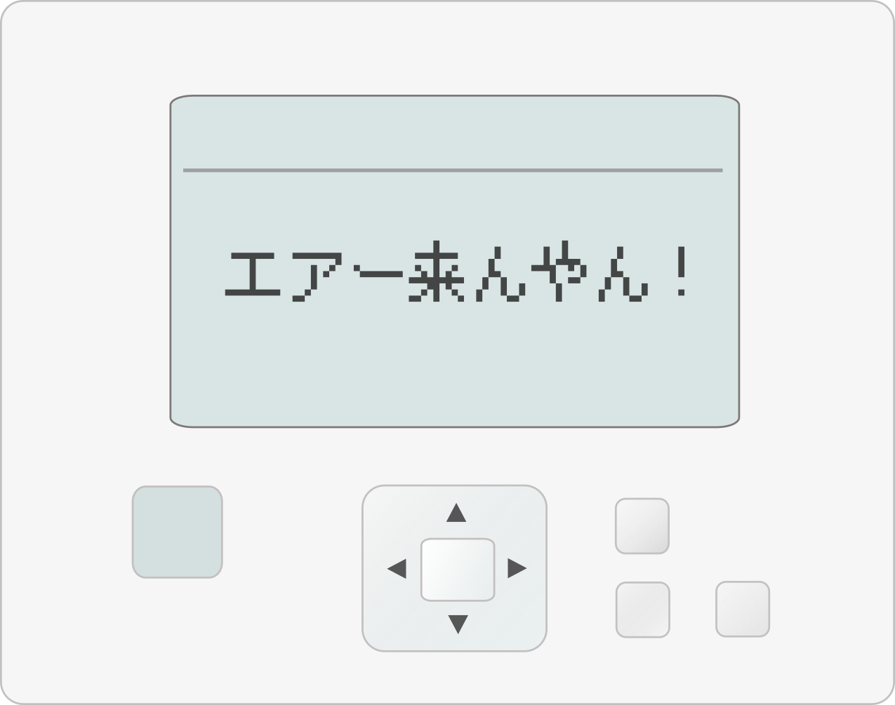
民主的エアコン管理システム
みんなの投票で
温度変更を行う
手持ちのデバイスで使える！
匿名で投票できる！

Slide 19
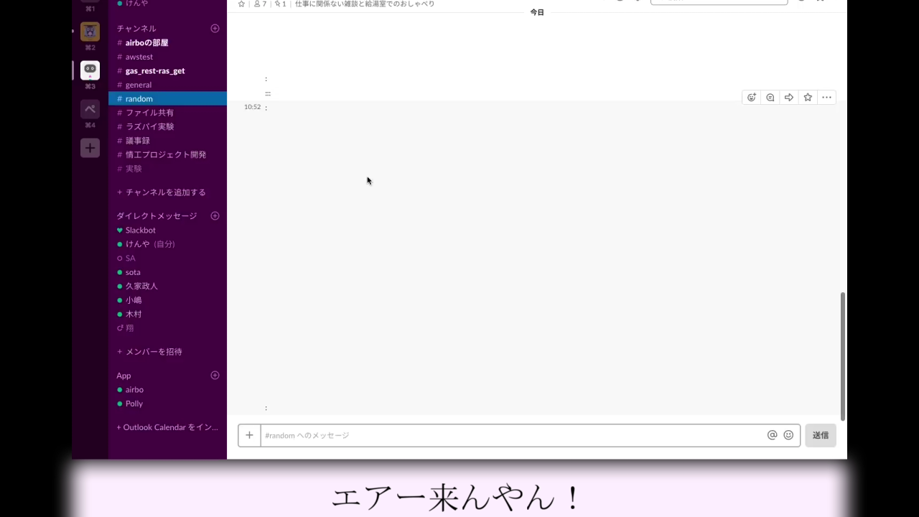

実機デモ
Notes:
出てくる言葉をいう

